Slide 1
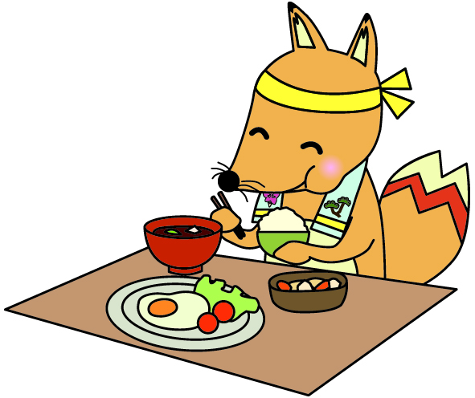
この事業は、６５歳以上の調理が困難な方に対して定期的に居宅を訪問し、栄養バランスのとれた食事を提供するとともに、手渡しにより安否の確認をする福祉サービスです。
令和６(202４)年度 みよし市役所長寿介護課
みよし市高齢者配食サービスについて
【対象者】
①６５歳以上のひとり暮らしの方
②６５歳以上のみの世帯に属する方
③②に準ずる方
【食事形態】
①普通食 ご飯セット（自己負担３００円）
おかずのみ（自己負担２５０円）
②健康管理食 ご飯セット（自己負担５００円）
おかずのみ（自己負担４５０円）
※業者によって対応できる
食形態が異なります。
・糖尿病の方向け
・塩分が気になる方向け
・透析治療中の方向け
・ミキサー食など
【問い合わせ先】
★地域包括支援センター
おかよし地域（三好丘中学校区） ：３３－４１７７
きたよし地域（北中学校区） ：３３－０７９１
なかよし地域（三好中学校区） ：３４－６８１１
みなよし地域（南中学校区） ：３３－３５０２
★みよし市役所 長寿介護課（直通） ：３２－８００９

Slide 2
みよし市からのお願い
➀お弁当は、直接手渡しで受け取ってください。
（デイサービス利用時以外、不在時に置いてもらうことはできません。置き弁当を依頼すると、市の補助はありません。）
②予定していた日にちや時間に都合がつかない時は、
前日の１７時までに業者へ連絡していただければ、キャンセル可能です。前日の１７時以後のキャンセルの場合は、本人負担のお支払いをお願いします。
➂長期（１ヵ月以上）の休止や、曜日等各種変更をしたい時は、担当の地域包括支援センターにご連絡ください。（裏面参照）
④お弁当を受け取ったら、食中毒を防ぐために、冷蔵庫で保存してください。（置き弁当の場合は、配食業者が用意した保冷バッグに入っています。）
⑤返却用の容器は、水ですすいで返却をお願いします。
（※水ですすぐことが難しい方は、長寿介護課までご相談ください。）
【配食サービス業者】
・株式会社トフス ：０５６５－３２－０１４９
・宅配クック１２３（みよし東郷店）：０５６１－６５－３５３５
・ライフデリ（みよし店） ：０５６１－７８－９９２０

